Slide 1


REGISTRO GRÁFICO
DEL CONTEXTO SOCIAL
EN CHILE
Soledad Barrera Muñoz
Profesora de Lengua Castellana y Comunicación

Slide 2

Instrucciones
Busca el área de estudio al que pertenece tu carrera, luego observa la fotografía con mucha atención y a partir de tu interpretación personal y lo que esa imagen genera en ti, crea una breve historia. (micro cuento)
Una vez terminado tu relato, revísalo, cuida el uso de las normas ortográficas y transcríbelo en un Word para subirlo a plataforma virtual.

Slide 3
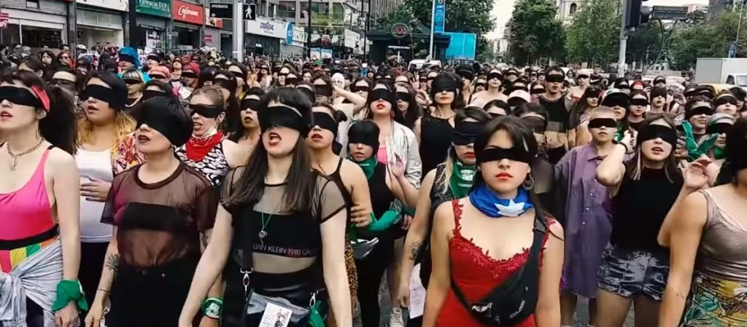
HUMANIDADES

Slide 4
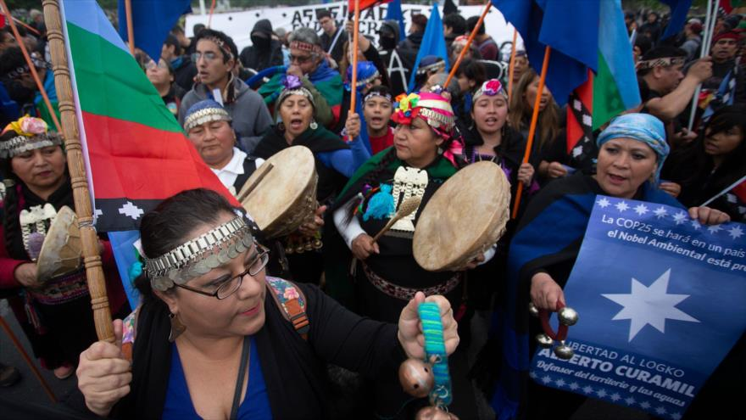
CIENCIAS SOCIALES

Slide 5
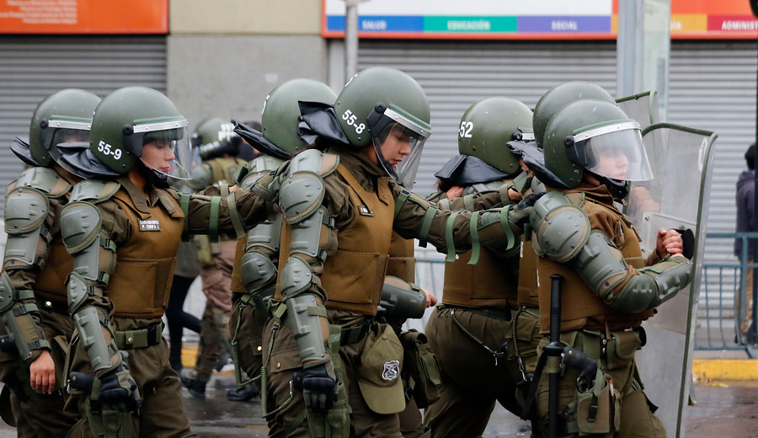
INGENIERÍAS

Slide 6
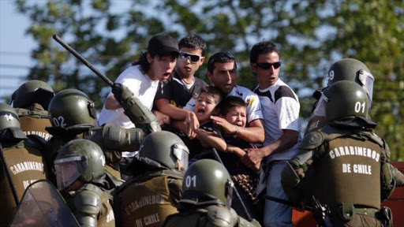
PEDAGOGÍAS

Slide 7
Descripción
La fotografía del área de Pedagogías, muestra a un grupo de cuatro jóvenes, vestidos con ropa deportiva (polera blanca y buzo) fanáticos del equipo de fútbol chileno, Colo Colo. Dos de ellos llevan lentes negros y otro luce un jockey del mismo color. Se están enfrentando a un contingente de Fuerzas Especiales, compuesto por ocho carabineros, los cuales se encuentran fuertemente equipados, con chalecos antibalas, cascos, armados con pistola, bastón retráctil y escudo. Se logra observar en cinco de ellos, distintos números inscritos en sus cascos (01,02,14,19), por lo que pertenecen a distintas unidades policiales.
La imagen evidencia el enfrentamiento del grupo de jóvenes con carabineros, en el intento de proteger y defender a dos niños, que tienen un rango de edad de 8 a 10 años, que se muestran muy asustados, llorando y gritando ante el forcejeo que se produce, pues mientras uno de los jóvenes hinchas los abraza por la espalda, otros dos, ubicados en cada costado, sujetan los brazos y manos de los pequeños, conteniéndolos.
El cuarto integrante del grupo, ubicado al otro costado, intenta detener un golpe, pues se evidencia por la expresión de su cara y el gesto de la boca, que grita un “¡NO!”, al ver que un carabinero a su lado, levanta y dirige, amenazante, su bastón retráctil contra uno de los niños, con la clara intención de golpearlo, mientras el pequeño lo mira y grita asustado.

Slide 8
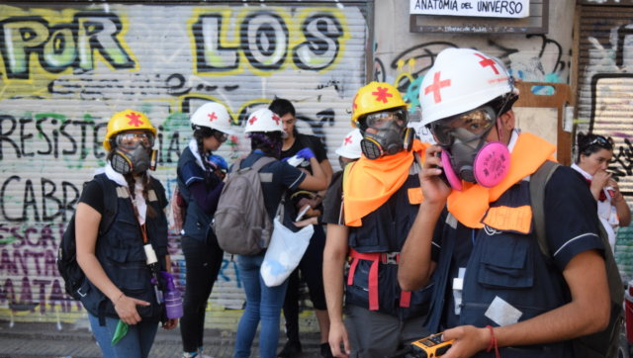
SALUD

